Slide 1
세상 모든 자연과 통하다
GLOBAL ECO THE SAEM
Miracle Cream

Slide 2
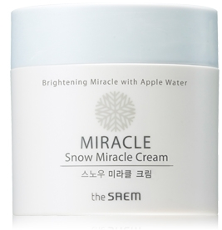
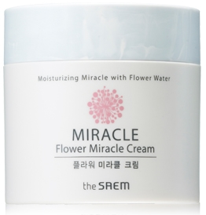
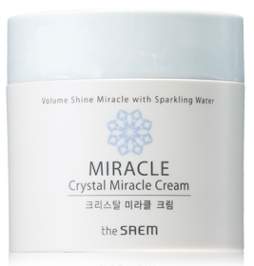
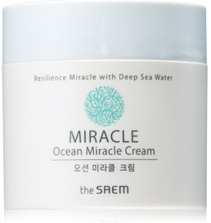
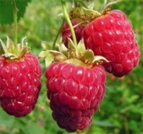
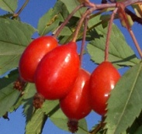
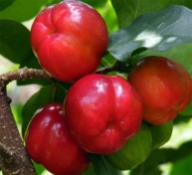
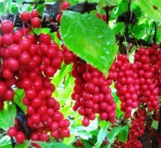
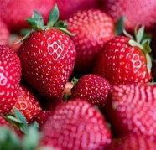
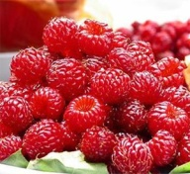
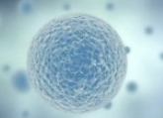
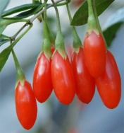
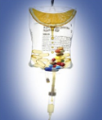
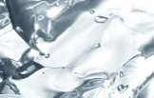
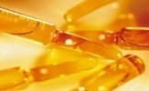
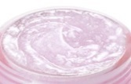
Miracle Cream
Ощутите эффект популярных косметических инъекций с помощью новых чудо-кремов от бренда The Saem!
В Корее существует множество популярных косметических инъекций, которые применяют как женщины, так и мужчины, желающие улучшить свой внешний вид и получить от них максимальный результат. Но стоит отметить, что эти процедуры, как правило, довольно дорогостоящи и обладают побочными эффектами (например, вызывают отечность или покраснение кожи). Новинки из серии Miracle Cream разработаны на основе ингредиентов, используемых в 4-х популярных косметических инъекциях, предназначенных для решения той или иной проблемы.
Только натуральные ингредиенты
Формулы на основе ингредиентов, входящих в состав четырех популярных косметических инъекций
Изготовлены по новой технологии и
обладают обновленной текстурой
Название | Объем | Виды | Результат | Ингредиенты
Ocean Miracle Cream | 80 m | Крем-лифтинг | Лифтинг и питание | Глубинная океаническая вода+ 30 видов морских водорослей, ботокс-пептид
Flower Miracle Cream | 80 m | Увлажняющий крем | Сохранение влаги и свечение | Цветочная вода+100 цветочных экстрактов, гиалуроновая кислота
Crystal Miracle Cream | 80 m | Высокопитательный мультикрем | Объемное сияние | Газированная вода+ комплекс из пяти пептидов, витаминная вода
Snow Miracle Cream | 80 m | Мультикрем с эффектом осветления | Отбеливание | 100% яблочный настой+комплекс экстрактов 10 красных фруктов, глутатион

Slide 3
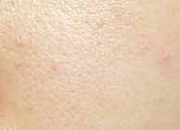
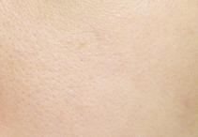
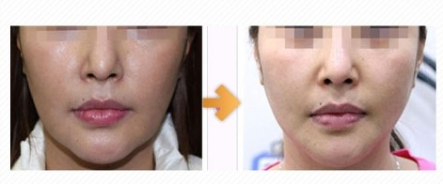
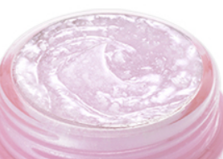
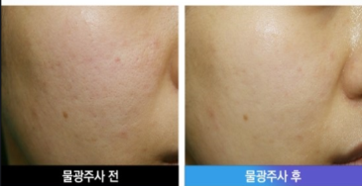
Miracle Cream
Ocean Miracle Cream
Результат | Лифтинг-эффект и глубокое увлажнение
Альтернативная косметическая инъекция | Инъекции для контурной пластики лица
Текстура | Укрепляющий крем Содержит капсулы с коллагеном, может использоваться как база под макияж с эффектом филлера ▶ Кожа становится эластичной, гладкой и шелковистой.
Ингредиенты | Глубинная морская вода и 30 видов морских водорослей питают кожу множеством минералов и одновременно глубоко увлажняет. В состав входят ингредиенты, идентичные тем, которые используются в популярных инъекциях для моделирования и укрепления контуров лица - PPC + Botox Peptide (ботокс-пептид).
Эффект | Кожа становится подтянутой и упругой с четкими внешними контурами..
До
После
Пример рекламы введения инъекции для контурной пластики лица
Flower Miracle Cream
Результат | Сохранение влаги и свечение
Альтернативная косметическая инъекция | Инъекция гиалуроновой кислоты
Текстура | Увлажняющий крем Формула гелеобразной текстуры крема содержит двухслойные капсулы с цветочным экстрактом; при этом один из них (внешний) глубоко увлажняет, а внутренний – делает кожу необыкновенно увлажненной.
Ингредиенты | Цветочная вода и 100 цветочных экстрактов доставляют влагу и возвращают коже жизненную энергию. Включает гиалуроновую кислоту, используемую в инъекциях – очень популярного метода омоложения лица.
Эффект | Кожа выглядит помолодевшей и увлажненной, обретает здоровый цветущий вид.
[ From Moist Glow Shot Advertisement]

Slide 4
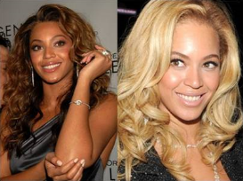
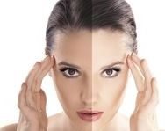
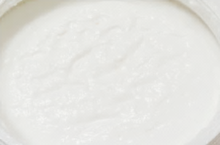
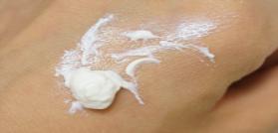
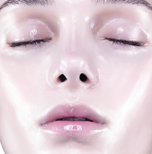
Miracle Cream
Snow Miracle Cream
Результат | Instant Brightening
Альтернативная косметическая процедура | Операция по отбеливанию кожи
Текстура | Отбеливающий крем Благодаря мягкой кремовой текстуре, содержащей увлажняющие элементы, мягко распределяется по лицу и создает тонкую защитную пленку ▶ мгновенно осветляет кожу, придавая ей глянцевое свечение
Ингредиенты | Стопроцентный яблочный раствор и экстракты десяти красных фруктов питают кожу натуральными фруктовыми кислотами (АНА), обладающими легким отшелушивающим эффектом. Насыщают кожу комплексом витаминов, оказывают антиоксидантное и увлажняющее действие. Содержит глутатион – ингредиент, применяемый при профессиональных операциях по отбеливанию кожи (так называемая «инъекция Бейонсе»). Является мощным антиоксидантом, оказывающим значительный отбеливающий эффект.
Эффект | Кожа мгновенно осветляется, приобретая глянцевое свечение. * Может наноситься на различные участки потемневшей, тусклой кожи – лицо, локти, колени, подмышечные впадины и т.д.
Crystal Miracle Cream
Результат | Объемное сияние
Альтернативная косметическая процедура | Витаминная мезотерапия
Крем для мгновенного придания коже сияния и объема
Гелевая текстура прекрасно проникает в кожу, питая ее пептидами, улучшающими контуры лица, и важными минералами.
▶ кожа приобретает полупрозрачный тон и мягкое деликатное сияние без блеска и перламутра
Текстура
Ингредиенты | Газированная вода и комплекс из пяти пептидов придают коже кристальное сияние и объем, делая контуры лица округлыми Содержит витаминный коктейль, применяемый при проведении витаминной мезотерапии . Витаминная вода, полученная из экстрактов растений, обладает прочной молекулярной структурой, что позволяет ей проникать в глубокие слои кожи.
Эффект | Кожа выглядит свежей, светящейся и помолодевшей, ее ткани приобретают объем, вследствие чего разглаживаются морщины. Может применяться до и после нанесения макияжа. Наносите на вялые или отвисшие участки кожи до макияжа. После макияжа используйте в качестве безперламутрового хайлайтера.

